Slide 1

Влажность воздуха

Slide 2
Абсолютная влажность
Атмосферный воздух – это смесь газов, одним из которых и является водяной пар. Он вносит свой вклад в атмосферное давление, этот вклад называется парциальным давлением (а также упругостью) водяных паров.
Парциальное давление – давление, которое производил бы водяной пар, если бы все остальные газы отсутствовали.

Slide 3
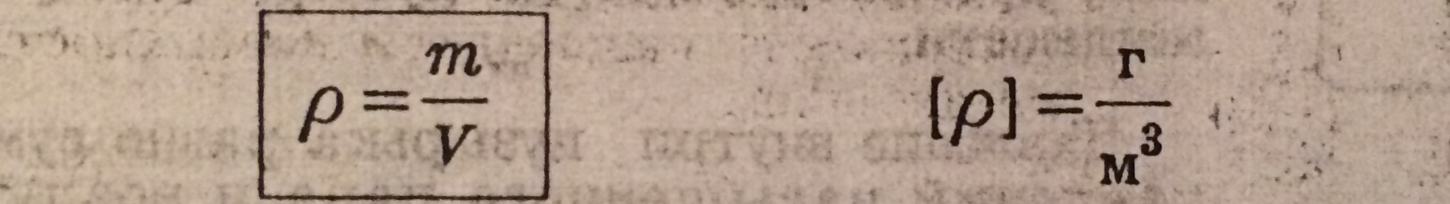
Абсолютная влажность
Абсолютная влажность – количество водяных паров, содержащихся в единице объёма воздуха (1м^3), т..е. плотность паров воды, содержащихся в воздухе.

Slide 4
Закон Дальтона

Slide 5
Давление водяного пара зависит от концентрации его молекул в воздухе, а также от абсолютной температуры последнего. Чаще за характеристику влажности принимают плотность ρ водяного пара, содержащегося в воздухе, она называется абсолютной влажностью.
Абсолютная влажность показывает, сколько граммов водяного пара содержится в воздуха. Соответственно, единица измерения абсолютной влажности.

Slide 6

Уравнении Менделеева - Клапейрона
M – молярная масса водяного пара;
T – его абсолютная температура.

Slide 7
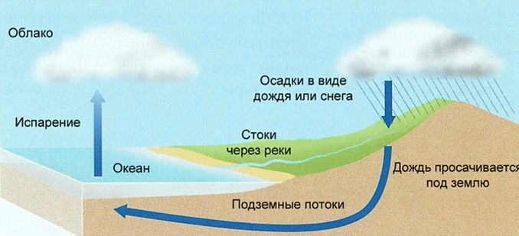
Влияние интенсивности испарения и конденсации воды на живые организмы
Температура, при которой пар становится насыщенным, называется точкой росы.

Slide 8

Значение влажности
Лучше растут растения, когда воздух в помещении не слишком сухой. Некоторые чувствительные растения требуют такой влажности воздуха, которая трудно переносится. Влажность в жилом помещении должна находиться в определенных рамках, так называемой зоне комфорта, и не превышать 70%.

Slide 9
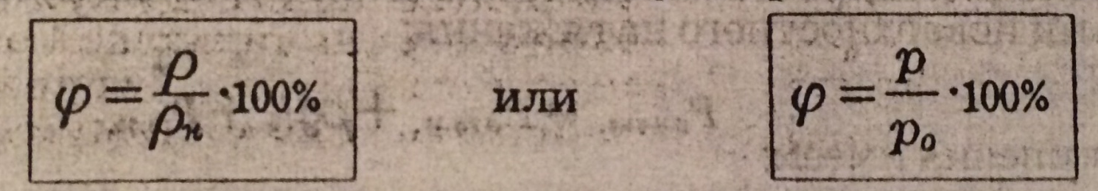
Относительная влажность
Относительной влажностью воздуха называют выраженное в процентах отношение давления водяного пара, содержащегося в воздухе, к давлению насыщенного пара при той же температуре:

Slide 10
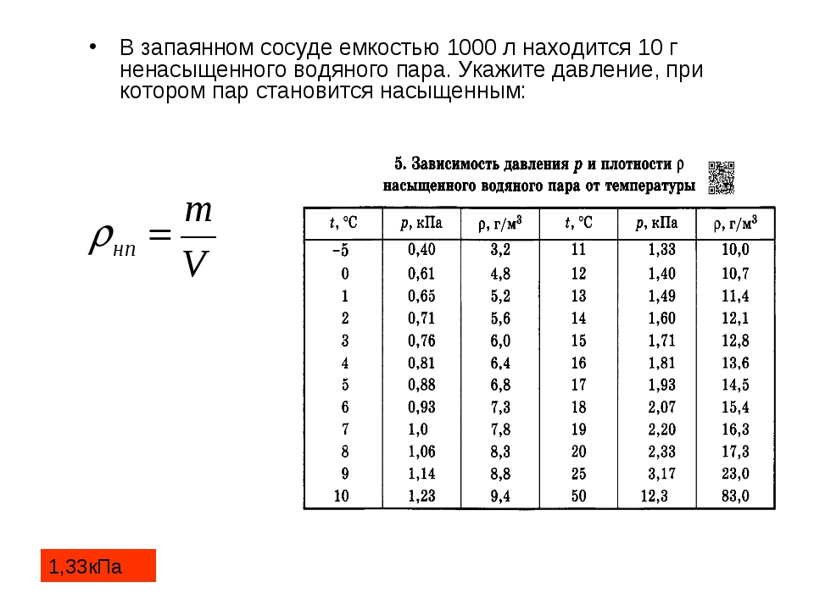
Зависимость влажности от температуры
Чем выше температура, тем меньше является относительная влажность.
Таблица зависимости давления и плотности насыщенного пара от температуры

Slide 11
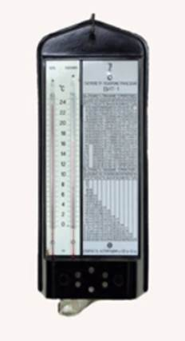
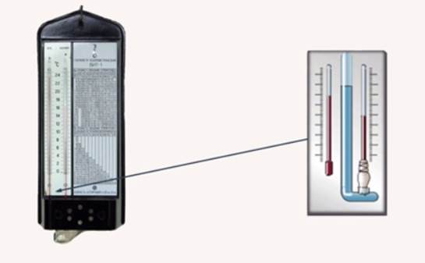
Измерения относительной влажности
Термометры гигрометрического психрометра
Гигрометрический психрометр

Slide 12
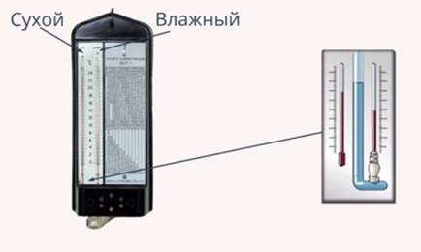
Измерения относительной влажности
Сухой и влажный термометр гигрометрического психрометра

Slide 13
Тест
1 вопрос:
Определить, какова была относительная влажность воздуха в баллоне емкостью 10 л при температуре , если для осушки воздуха в баллоне в него ввели кусок хлористого калия, который поглотил 0,13 г воды.
Варианты ответов:

Slide 14


Тест
2 вопрос:
Укажите соотношение, которое описывает Закон Дальтона.
Варианты ответов:

Slide 15
Тест
3 вопрос:
В запаянном сосуде емкостью 1000 л находится 10 г ненасыщенного водяного пара. Укажите давление, при котором пар становится насыщенным.
Варианты ответов:

Slide 17
Тест
4 вопрос:
Определите объем помещения, если при относительной влажности 50 % и температуре масса водяного пара в этом помещении составляет 400 г.
Варианты ответов:

